Slide 1
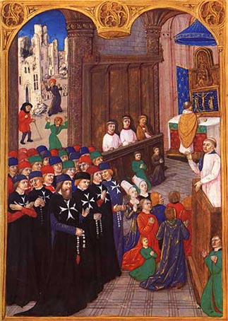
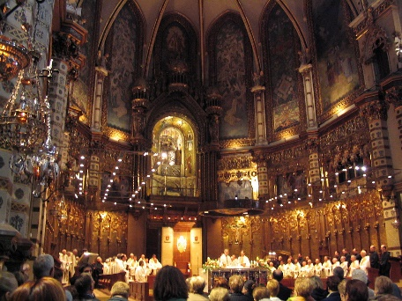
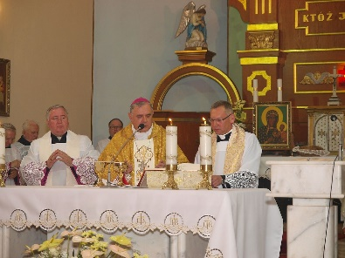
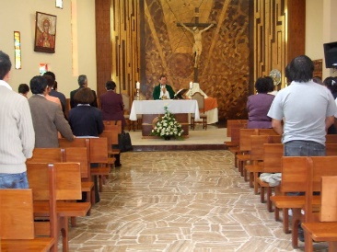
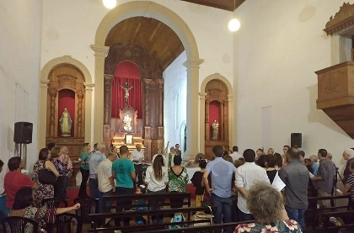
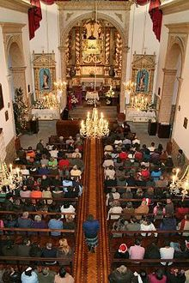
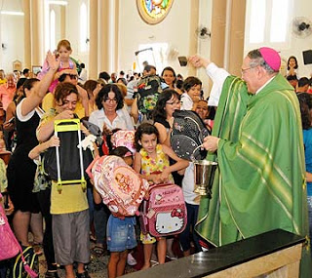
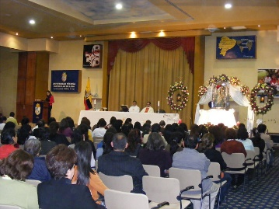
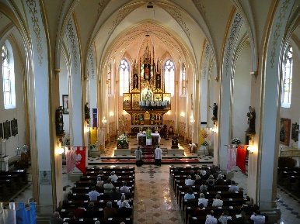
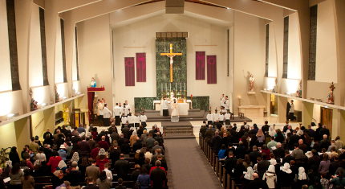
DIUMENGE
ELS CRISTIANS VAN A MISSA

Slide 2
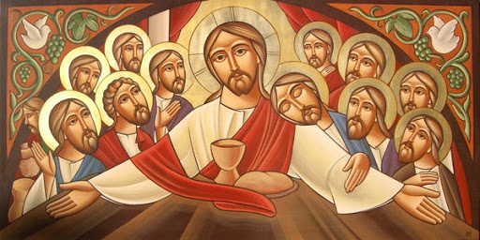
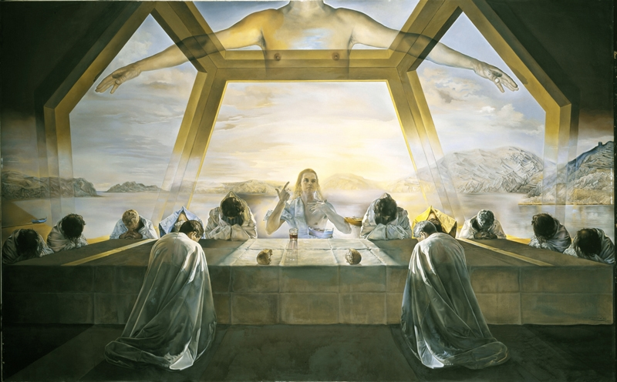
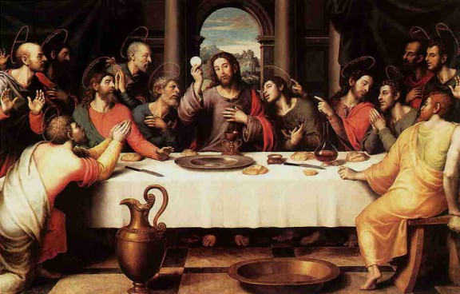
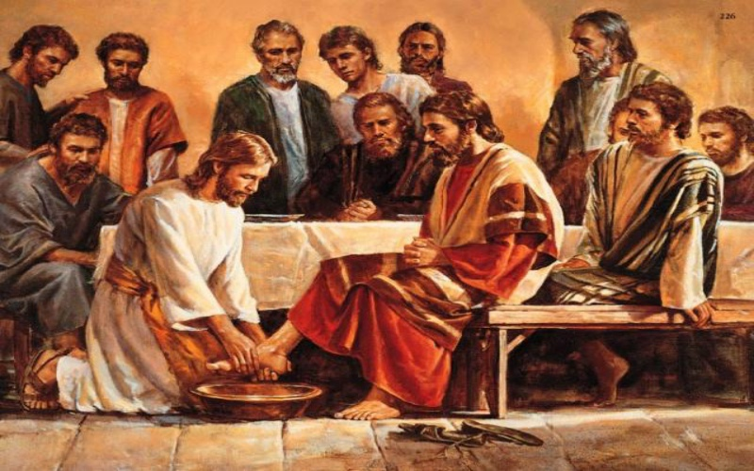
Primera missa: el Sant Sopar

Slide 3
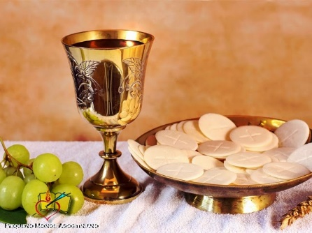
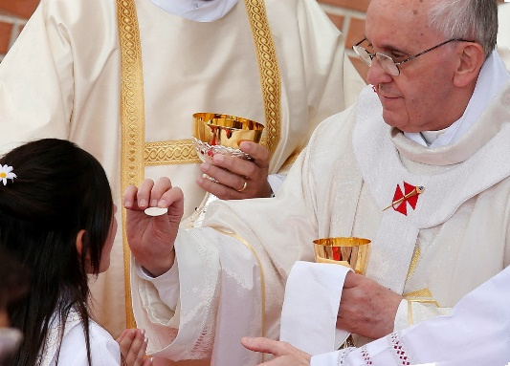
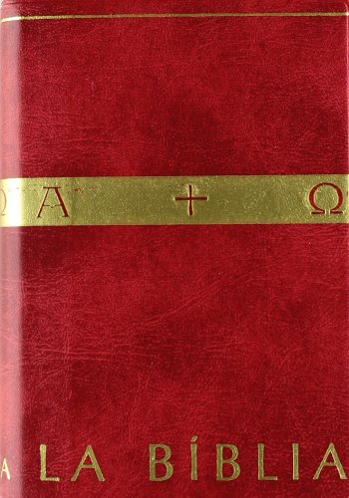
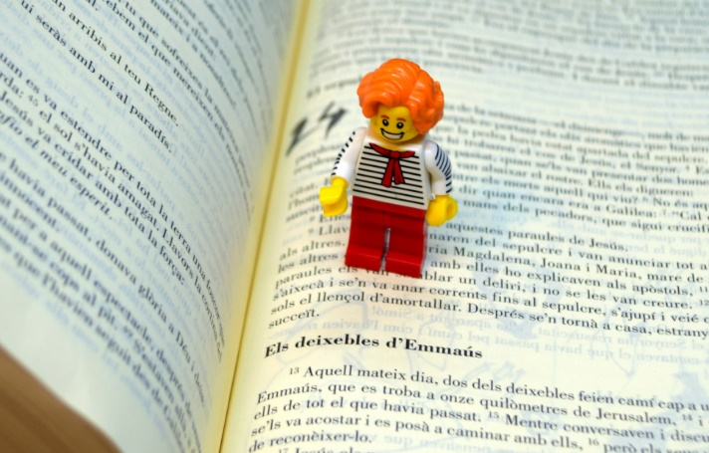
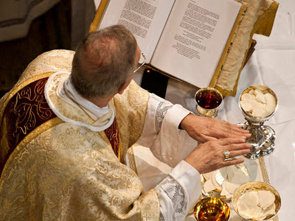
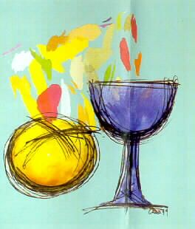
LA MISSA TE DUES PARTS
LITÚRGIA DE LA PARAULA
LITÚRGIA DE L’EUCARISTIA
LLEGEIXEN I EXPLIQUEN LA BÍBLIA, QUE PELS CRISTIANS ÉS LA PARAULA DE DÉU.
COMPARTEIXEN EL PA I EL VI, COM VA FER JESÚS EN L’ÚLTIM SOPAR, I DONEN GRÀCIES A DÉU QUE ELS HAGI ENSENYAT A ESTIMAR.

Slide 4
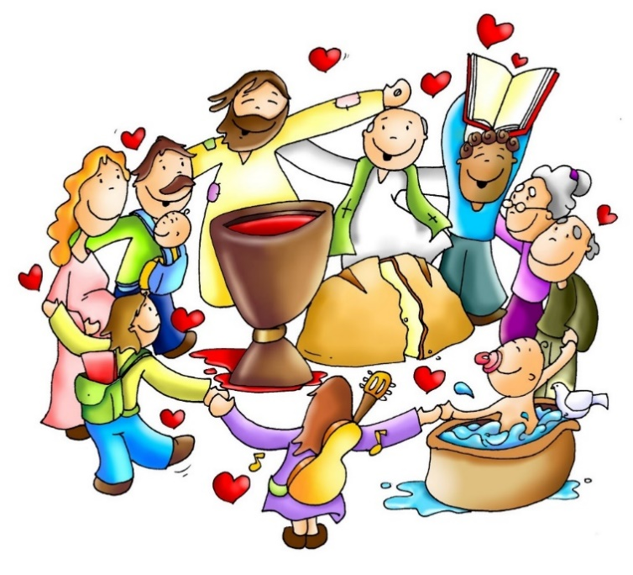
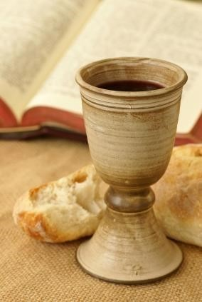
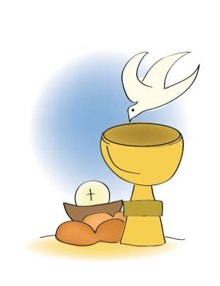
SÍMBOLS DE LA CELEBRACIÓ DE L’EUCARISTIA
EL PA I EL VI: PELS CRISTIANS SÓN EL COS I SANG DE JESÚS QUE ELS ALIMENTA I ELS DÓNA FORÇA PER VIURE COM JESÚS, ESTIMANT.

Slide 5
QUÈ FEM A MISSA?
CANTAR CANÇONS SOBRE DÉU JESÚS I LES PERSONES
COMPARTIR EL PA I EL VI, I SE SENTEN ACOMPANYATS PER JESÚS, QUE ELS DONA FORÇA D’ESTIMAR.
RESAR I PREGAR: PARLAR AMB DÉU I JESÚS
PENSAR I REFLEXIONAR SOBRE EL QUÈ FEM NOSALTRES CADA DIA I EL QUÈ DIU I VOL JESÚS QUE FEM ELS CRISTIANS
ESCOLTAR LA PARAULA DE DÉU QUE ESTÀ ESCRITA EN LA BÍBLIA I LA REFLEXIÓ QUE FA EL CAPELLÀ.
AMB TOT AIXÒ, ÉS COM SI CARREGUÉSSIN LES PILES, PERQUÈ DURANT LA SETMANA SIGUIN CAPAÇOS DE SEGUIR EL CAMI DE JESÚS.

Slide 6
ACTIVITAT
Cada diumenge el cristians van a l’església per recordar, pensar, donar gracies, compartir i reflexionar sobre el que Jesús va dir i fer ( el seu missatge).
Mira la diapositiva nº 2 i busca els elements que tenen iguals tots el quadres del Sant Sopar, i els que tenen diferents.
Busca al diccionari o pregunta amb algú, el significat de la paraula “litúrgia”.
Fes una llista de les coses que fan a missa els cristians (diapositiva nº 5)
Dibuixa o busca fotos dels símbols de la eucaristia.
Envieu la tasca feta, si us plau al correu: miriamsr@josepferra.com

Slide 7
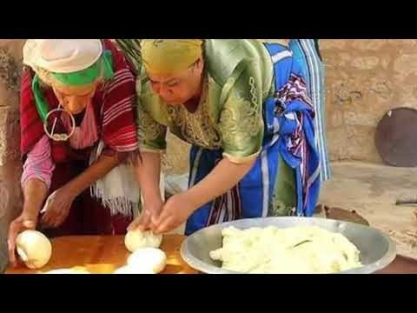
ESCOLTAR AQUESTA CANÇO
“DIME COMO SER PAN”
Escriu el que penses d’aquesta cançó.

